Slide 1
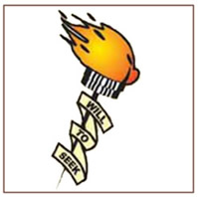
ਸਰਕਾਰੀ ਕਾਲਜ, ਰੂਪਨਗਰ
ਪੋਸਟ ਗ੍ਰੇਜੁਏਟ ਪੰਜਾਬੀ ਵਿਭਾਗ

Slide 2

ਧੁਨੀ ਵਿਗਿਆਨ
(Phonetics)
ਧੁਨੀ ਵਿਗਿਆਨ ਦੀਆਂ ਸ਼ਾਖਾਵਾਂ
ਉਚਾਰਨ ਅੰਗ

Slide 3

ਧੁਨੀ ਵਿਗਿਆਨ ਦੀਆਂ ਤਿੰਨ ਸ਼ਾਖਾਵਾਂ
ਉਚਾਰਨੀ ਧੁਨੀ ਵਿਗਿਆਨ(Articulatory phonetics)
ਸੰਚਾਰਨੀ ਧੁਨੀ ਵਿਗਿਆਨ(Acoustic phonetics)
ਸ਼੍ਰ੍ਵਣੀ ਧੁਨੀ ਵਿਗਿਆਨ(Auditory phonetics)

Slide 4
ਉਚਾਰਨੀ ਧੁਨੀ ਵਿਗਿਆਨ
ਇਸ ਵਿਚ ਫੇਫੜਿਆਂ ਤੋਂ ਲੈ ਕੇ ਬੁੱਲਾਂ ਦਰਮਿਆਨ ਦੀ ਉਚਾਰਨ ਪ੍ਰਕ੍ਰਿਆ ਦਾ ਅਧਿਐਨ ਕੀਤਾ ਜਾਂਦਾ ਹੈI
ਸੰਚਾਰਨੀ ਧੁਨੀ ਵਿਗਿਆਨ
ਇਸ ਵਿਚ ਧੁਨੀ ਕੰਬਣੀ , ਧੁਨੀ ਤਰੰਗਾਂ ਦੀ ਵੰਨਗੀ ਅਤੇ ਕੰਬਣੀ ਦਾ ਮਾਪ, ਧੁਨੀ ਘਣਤਾ ਆਦਿ ਸੰਬੰਧੀ ਵਿਚਾਰ ਕੀਤਾ ਜਾਂਦਾ ਹੈI
ਸ਼੍ਰ੍ਵਣੀ ਧੁਨੀ ਵਿਗਿਆਨ
ਇਸ ਅਧੀਨ ਧੁਨੀ ਤਰੰਗ ਨੂੰ ਸੁਨੇਹੇ ਵਿਚ ਬਦਲਣ ਦੀ ਪ੍ਰਕ੍ਰਿਆ ਦਾ ਅਧਿਐਨ ਕੀਤਾ ਜਾਂਦਾ ਹੈI

Slide 5

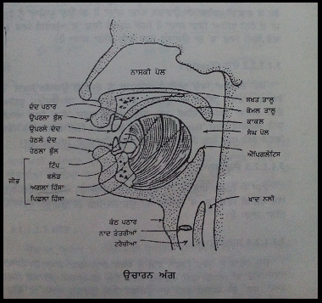
ਉਚਾਰਨ ਅੰਗ
ਹੋਂਠ
ਦੰਦ
ਦੰਦ ਪਠਾਰ
ਜੀਭ
ਸਖਤ ਤਾਲੂ
ਕੋਮਲ ਤਾਲੂ
ਕਾਕਲ
ਕੰਠ ਪਠਾਰ
ਨਾਦ ਤੰਤਰੀਆਂ
ਨਾਸਕੀ ਪੋਲ
ਫੇਫੜੇ

Slide 6
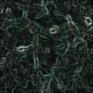
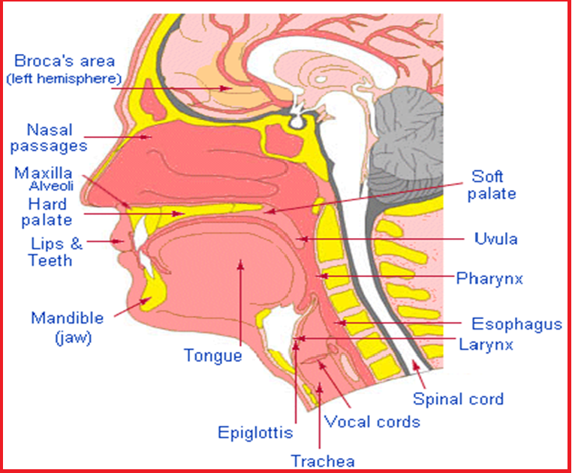

Slide 7

ਧੰਨਵਾਦ

